Slide 1

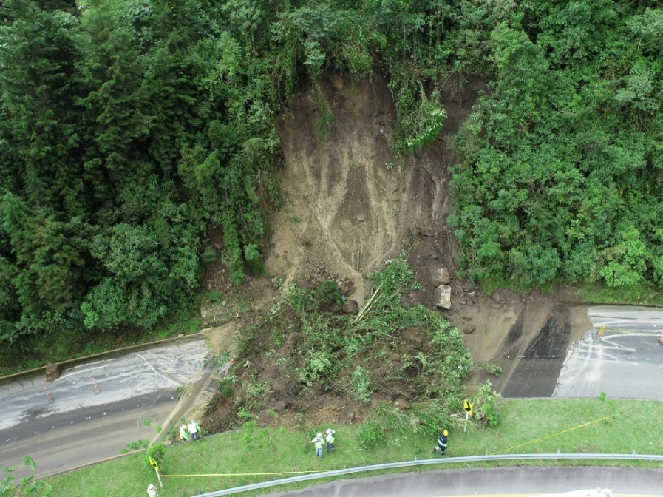
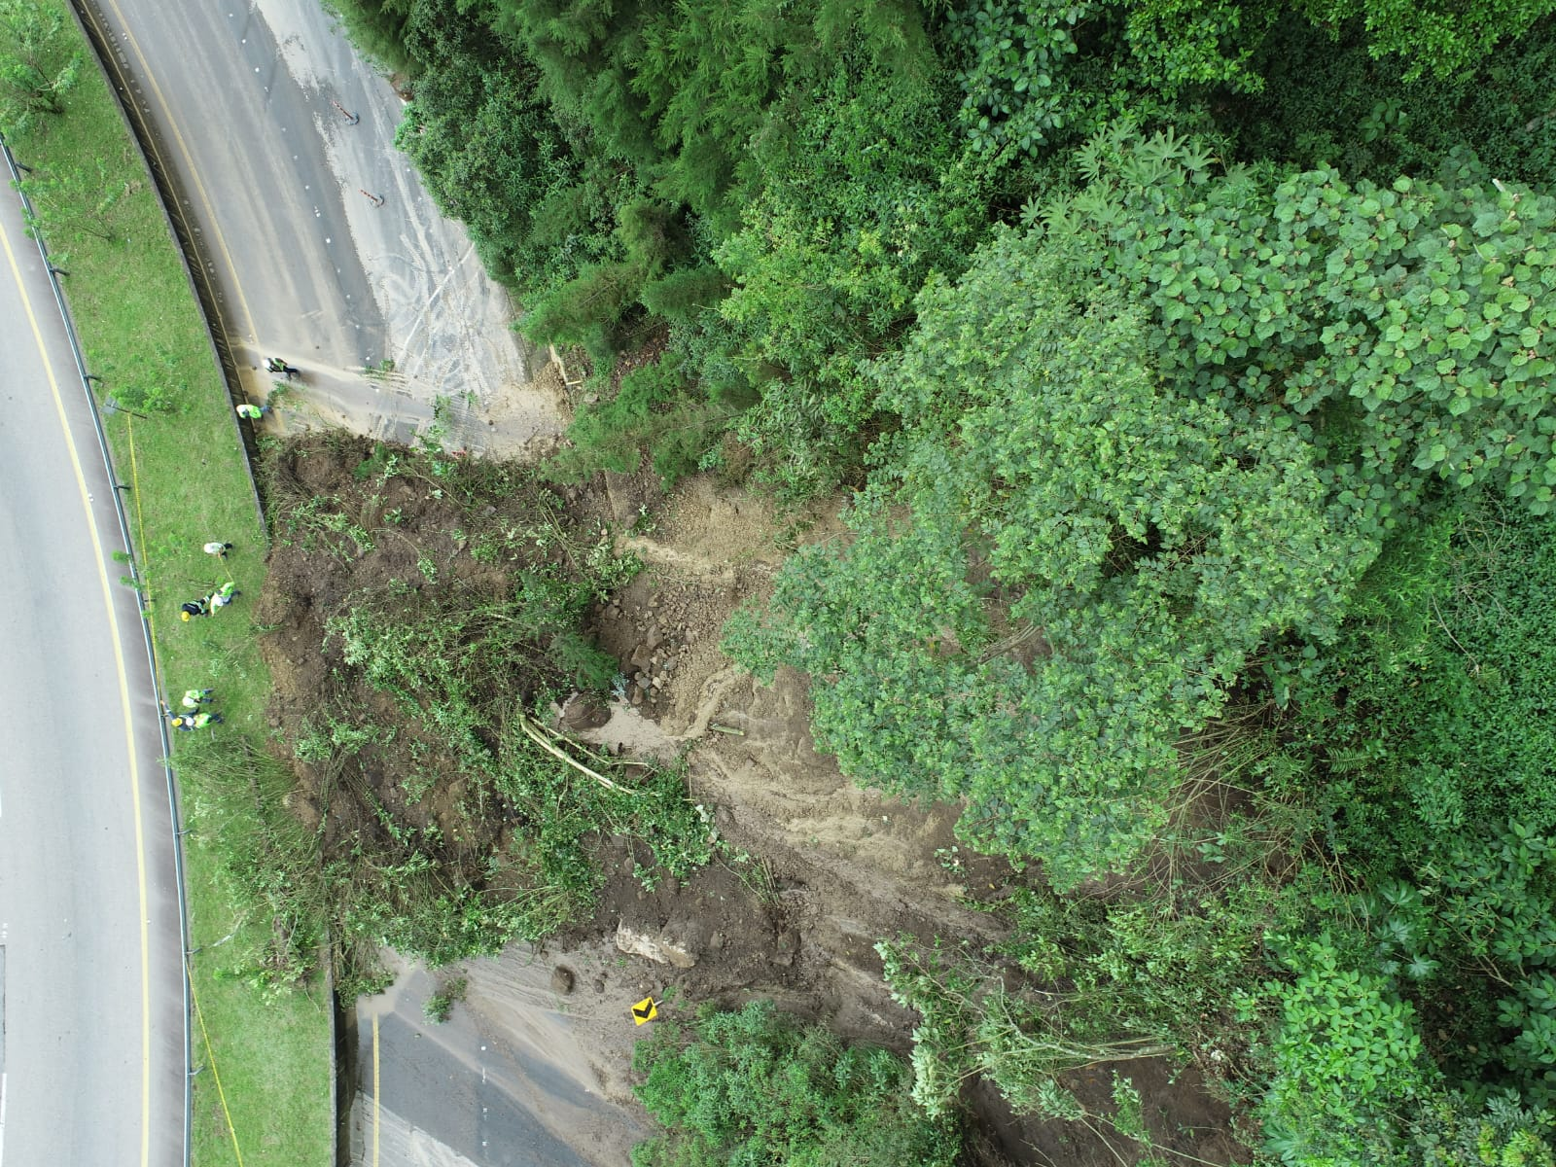




LA CONCESIÓN SABANA DE OCCIDENTE S.A.S
Informa a la comunidad y a los usuarios de la vía Bogotá – Villeta, Ruta Nacional 50 – Tramo 08, que en el K41+350 C/N (PR103+650)- Sector Restaurante Chanchería, jurisdicción del Municipio de San Francisco , como consecuencia de las fuertes precipitaciones registradas en las últimas horas, se presentó movimiento en masa en la ladera contigua a la calzada Norte. En atención a lo anterior, se adoptan las siguientes medidas operativas:
Cierre total de la calzada norte (ambos carriles).
* Habilitación de la calzada sur en operación bidireccional.
Recomendamos a los usuarios transitar con precaución, respetar la señalización vial, cumplir los límites de velocidad establecidos en la zona de obra y atender las indicaciones del personal autorizado en el corredor vial.
Agradecemos su comprensión mientras se adelantan las acciones necesarias para la seguridad de todos.
Km 10+600 Costado Sur, Tenjo
Líneas de atención: PBX 031-5939260 – # 508 3102613190 – 3185577768
Twitter: @concesionsabana https://www.csosas.co

